Slide 1
Sistema de Moeda Estudantil
Pontifícia Universidade Católica de Minas Gerais - Engenharia de Software
Alunos: Bruno Duarte, Gabriel Oliveira, Marcos Silva, Samuel Leal
Notes:
Entered text
Sou um estudante de Engenharia de Software da PUC Minas e essa apresentação é para a sprint final do trabalho do meu grupo da matéria Laboratório de Desenvolvimento de Software. Desenvolvemos um software de sistema de moeda estudantil As tecnologias utilizadas foram:
prisma - ORM
nestJS - backend
react + material UI - frontend
draw io e lucidchart

Slide 2
Resumo
O sistema de mérito proposto envolve o cadastro de alunos, professores e empresas parceiras. Alunos fornecem informações pessoais e selecionam a instituição de ensino e curso. As instituições e professores são pré-cadastrados, com professores recebendo mil moedas por semestre para reconhecimento de alunos. Professores enviam moedas a alunos, que são notificados por e-mail. Ambos podem consultar extratos de transações.
Alunos podem trocar moedas por vantagens, como descontos em restaurantes ou mensalidades. Empresas parceiras cadastram vantagens com descrições e fotos. Ao resgatar uma vantagem, o aluno tem o valor deduzido do saldo, recebe um e-mail de cupom e notificações são enviadas aos parceiros. Todos os usuários têm login e senha com autenticação para acessar o sistema.
Notes:
Entered text
Sou um estudante de Engenharia de Software da PUC Minas e essa apresentação é para a sprint final do trabalho do meu grupo da matéria Laboratório de Desenvolvimento de Software. Desenvolvemos um software de sistema de moeda estudantil As tecnologias utilizadas foram:
prisma - ORM
nestJS - backend
react + material UI - frontend
draw io e lucidchart

Slide 3






Tecnologias utilizadas
Notes:
Entered text
Sou um estudante de Engenharia de Software da PUC Minas e essa apresentação é para a sprint final do trabalho do meu grupo da matéria Laboratório de Desenvolvimento de Software. Desenvolvemos um software de sistema de moeda estudantil As tecnologias utilizadas foram:
prisma - ORM
nestJS - backend
react + material UI - frontend
draw io e lucidchart

Slide 4
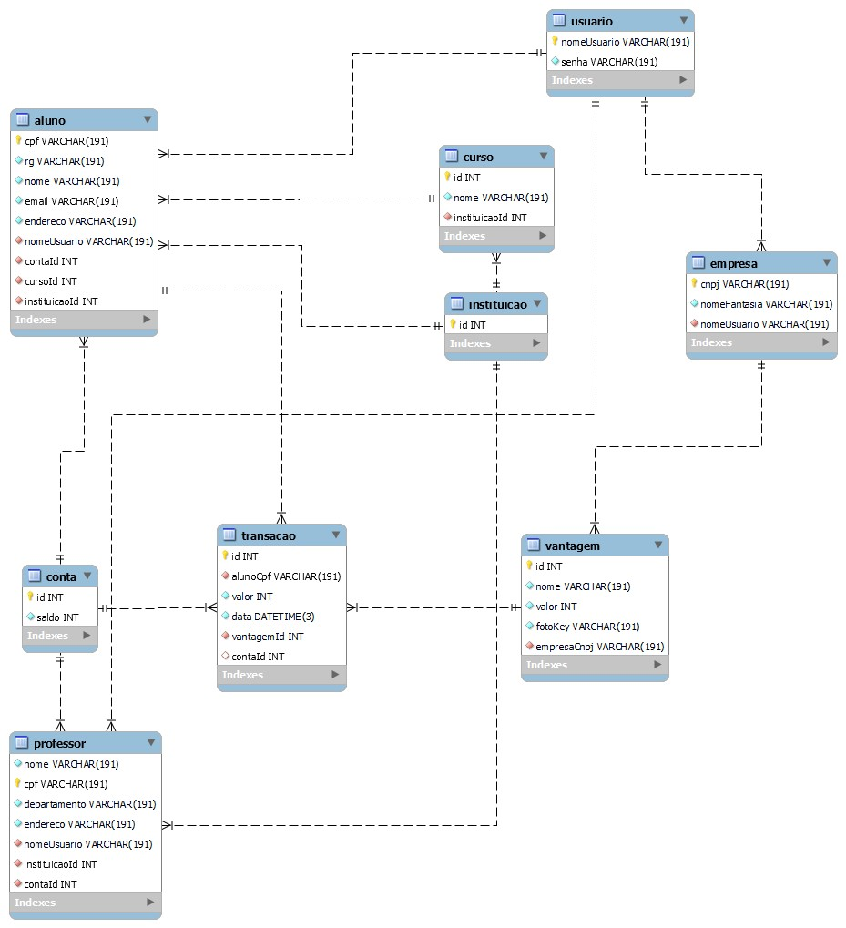
Tecnologias utilizadas
Notes:
Entered text
Sou um estudante de Engenharia de Software da PUC Minas e essa apresentação é para a sprint final do trabalho do meu grupo da matéria Laboratório de Desenvolvimento de Software. Desenvolvemos um software de sistema de moeda estudantil As tecnologias utilizadas foram:
prisma - ORM
nestJS - backend
react + material UI - frontend
draw io e lucidchart

Slide 5
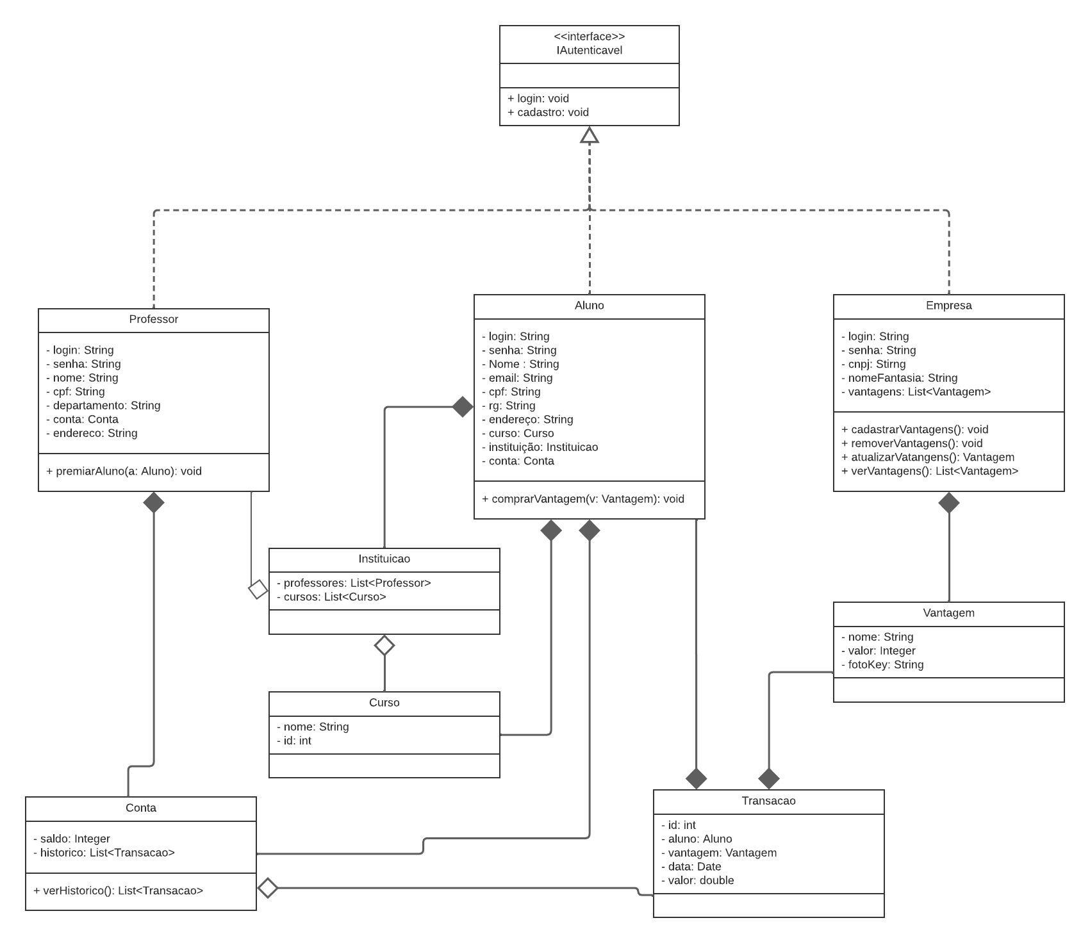
Tecnologias utilizadas
Notes:
Entered text
Sou um estudante de Engenharia de Software da PUC Minas e essa apresentação é para a sprint final do trabalho do meu grupo da matéria Laboratório de Desenvolvimento de Software. Desenvolvemos um software de sistema de moeda estudantil As tecnologias utilizadas foram:
prisma - ORM
nestJS - backend
react + material UI - frontend
draw io e lucidchart

Slide 6
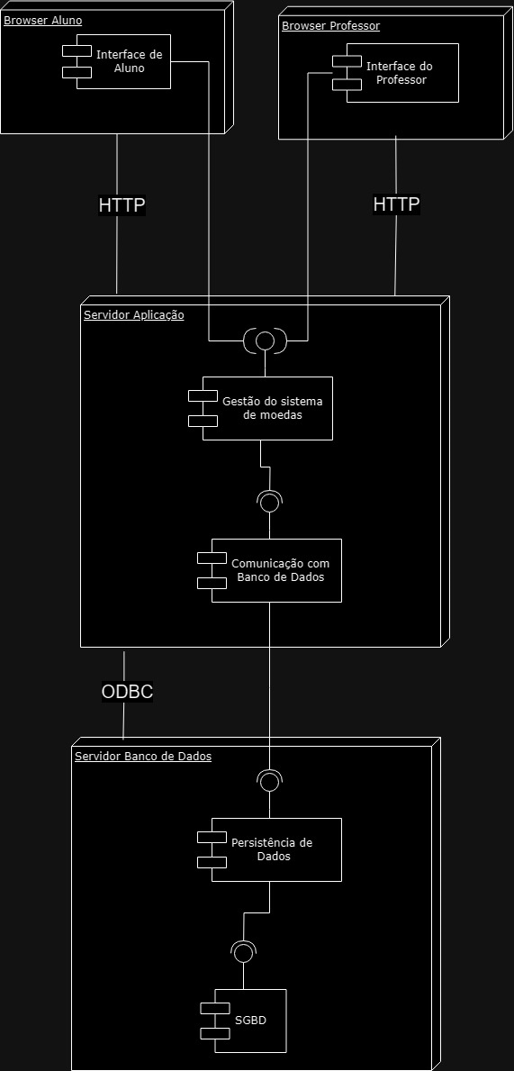
Diagrama de Integração
Notes:
Entered text
Sou um estudante de Engenharia de Software da PUC Minas e essa apresentação é para a sprint final do trabalho do meu grupo da matéria Laboratório de Desenvolvimento de Software. Desenvolvemos um software de sistema de moeda estudantil As tecnologias utilizadas foram:
prisma - ORM
nestJS - backend
react + material UI - frontend
draw io e lucidchart

Slide 7
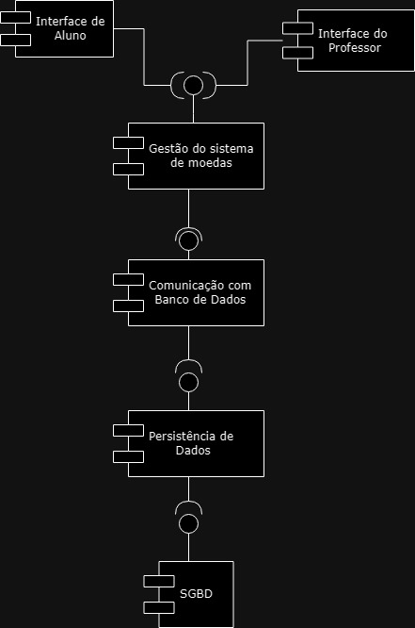
Diagrama de Componentes
Notes:
Entered text
Sou um estudante de Engenharia de Software da PUC Minas e essa apresentação é para a sprint final do trabalho do meu grupo da matéria Laboratório de Desenvolvimento de Software. Desenvolvemos um software de sistema de moeda estudantil As tecnologias utilizadas foram:
prisma - ORM
nestJS - backend
react + material UI - frontend
draw io e lucidchart

Slide 8

Plataforma em funcionamento
Notes:
Entered text
Sou um estudante de Engenharia de Software da PUC Minas e essa apresentação é para a sprint final do trabalho do meu grupo da matéria Laboratório de Desenvolvimento de Software. Desenvolvemos um software de sistema de moeda estudantil As tecnologias utilizadas foram:
prisma - ORM
nestJS - backend
react + material UI - frontend
draw io e lucidchart

Slide 9
FIM
Notes:
Entered text
Sou um estudante de Engenharia de Software da PUC Minas e essa apresentação é para a sprint final do trabalho do meu grupo da matéria Laboratório de Desenvolvimento de Software. Desenvolvemos um software de sistema de moeda estudantil As tecnologias utilizadas foram:
prisma - ORM
nestJS - backend
react + material UI - frontend
draw io e lucidchart

